Slide 1


КОМФОРТНАЯ ОБРАЗОВАТЕЛЬНАЯ СРЕДА: АСПЕКТЫ КОММУНИКАЦИИ И ВЗАИМОДЕЙСТВИЯ УЧАСТНИКОВ ОБРАЗОВАТЕЛЬНЫХ ОТНОШЕНИЙ
Е.А. Ильина,
заместитель директора департамента образования мэрии города Ярославля
28 августа 2023 | Ярославль

Slide 2


Августовская конференция – 2023

Slide 3



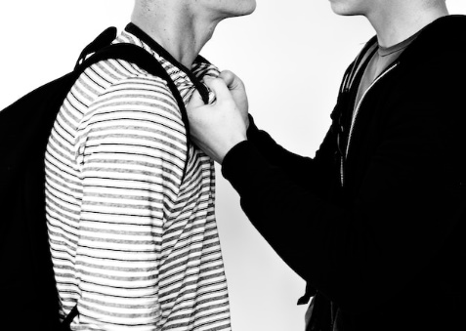

Августовская конференция – 2023
Число конфликтных ситуаций между родителями и детьми возросло на 41%
Число случаев ярко выраженных конфликтов с педагогами возросло на 28%
Число конфликтных ситуаций между школьниками возросло на 39%
Число детей, которые нуждаются в помощи психиатров, возросло на 28%
Выявлено 29 случаев моббинга
Буллинг (травля) - это проявление постоянной агрессии, направленной на одного и того же человека
Моббинг (офисная травля) — это регулярное психологическое насилие человека в профессиональном коллективе

Slide 4
Августовская конференция – 2023
КОМФОРТНАЯ ОБРАЗОВАТЕЛЬНАЯ СРЕДА
КОМФОРТНОСТЬ
«Хорошо ли мне здесь?»
ПСИХОЛОГИЧЕСКАЯ ЗАЩИЩЕННОСТЬ
«Я в безопасности?»
УДОВЛЕТВОРЁННОСТЬ
«Мне нравится? Это то, что я ожидал?»

Slide 5

Августовская конференция – 2023
ПРОБЛЕМНЫЕ ЗОНЫ
Вопросы самосохранения (действия по сохранению своего биологического, психологического, социального здоровья) и безопасной среды
Вопросы личностных рисков (эмоциональное выгорание, учебная мотивация, отношение к самому себе и др.)
Деструктивные проявления в общении (моббинг, конфликты, неблагоприятный климат в семье и образовательном учреждении, отрицание ценностей и норм ОУ и др.)
Вопросы информационной безопасности (разнообразные интернет-риски, вовлечение в деструктивные интернет-сообщества и др.)
Негативные последствия перегрузок детей (неадекватность требований, эмоциональные, умственные, физические перегрузки)
Закрепление агрессивного и враждебного поведения

Slide 6

Августовская конференция – 2023
Действия по созданию комфортной образовательной среды
Начинаем с себя
Значимость работы по созданию комфортной образовательной среды для руководителя = значимость комфортной среды для коллектива

Slide 7

Августовская конференция – 2023
Действия по созданию комфортной образовательной среды
Мониторим ситуацию
Изучаем существующую ситуацию в своем учреждении, изучаем плюсы и минусы, определяем проблемы для исправления

Slide 8

Августовская конференция – 2023
Действия по созданию комфортной образовательной среды
Действуем
Проведение мероприятий, направленных на формирование комфортной образовательной среды

Slide 9


